Slide 1
Novostavby, rekonstrukce a opravy DPP Povrch + Metro
ve 2. polovině 2025

Slide 2
Akce dokončené v 1. pololetí 2025
Novostavby:
Výstavba nové vozovny Hloubětín – uvedena do provozu 21. 3. 2025 ☑
Opravy a rekonstrukce Povrch:
OTT Chotkova – dokončeno 28. 2. 2025 ☑
RTT Vozovna Střešovice – dokončeno 30. 4. 2025 ☑
OTT Patočkova (včetně OTT Milady Horákové) – dokončeno 30. 4. 2025 ☑
OTT Podjezd Průmyslová – dokončeno 30. 5. 2025 ☑
OTT Klárov – dokončeno 11. 6. 2025 (zkrácena o tři dny) ☑
Modernizace a rekonstrukce Metro:
Modernizace zabezpečovacích zařízení na trase C v úseku Kačerov – Budějovická (12. 1. 2025) ☑ a Pankrác – Vyšehrad (2. 2. 2025) ☑
Florenc C – další etapa rekonstrukce stropní desky – 1. 6. 2025 ☑

Slide 3
Probíhající akce s přesahem do 2. pololetí 2025
Novostavby Povrch:
TT Václavské náměstí – výstavba do konce června 2027
TT Muzeum – výstavba do konce března 2027
Infrastruktura pro elektrifikaci bus linky 137 – výstavba do konce dubna 2026
Infrastruktura pro elektrifikaci bus linek 131 a 176 – výstavba do konce června 2026
Novostavby Metro:
Bezbariérové zpřístupnění stanice metra Radlická – předpoklad zprovoznění na začátku července 2025
Výstavba 1. úseku metra D – od 1. 4. 2023
Opravy a rekonstrukce Povrch:
RTT U Výstaviště – práce do konce roku 2025; výluka tram do 10. 10. 2025
Rekonstrukce tratě LD Petřín – předpoklad prací do jara 2026, zprovoznění v létě 2026
Rekonstrukce a revitalizace Metro:
Rekonstrukce stropní desky a vestibulu stanice Florenc C – předpoklad prací do konce roku 2026
Revitalizace stanice Českomoravská – předpoklad prací do konce roku 2025
Revitalizace stanice Pankrác + vybudování přestupů mezi trasami C a D – předpoklad prací do 5. 1. 2026

Slide 4
Akce s předpokládaným zahájením 06-12/2025 - Povrch
Novostavby:
TT Počernická – předpoklad zahájení výstavby červenec 2025
Opravy a rekonstrukce:
OTT Plzeňská
OTT Karlovarská/Bělohorská
Nádražní (akce Správy železnic)
OTT Svatovítská
Modernizace TT Jana Želivského

Slide 5
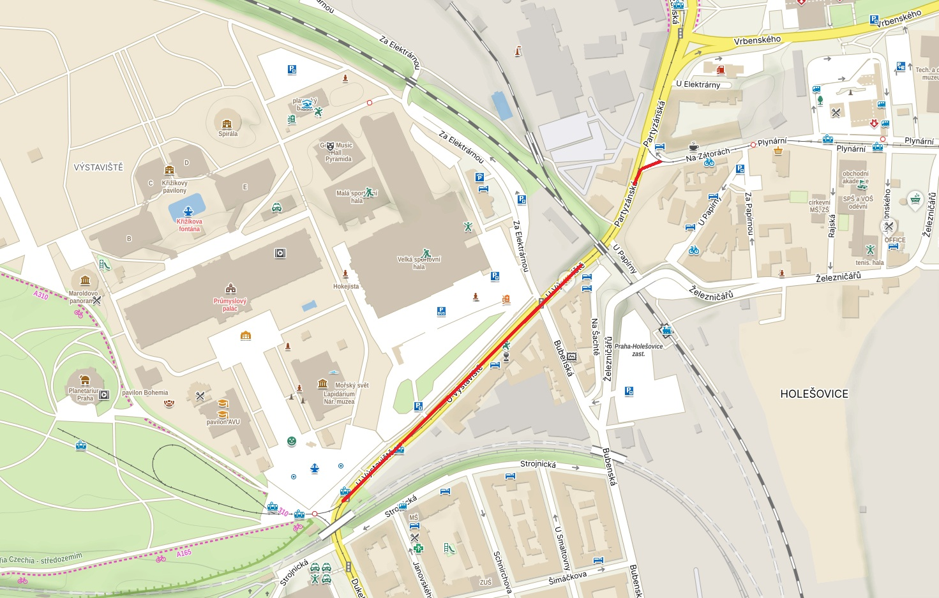
RTT U Výstaviště
Termín prací:
27. 1. 2025 – konec roku 2025
Termín výluky tramvají:
1. 2. – 10. 10. 2025
Rozsah prací:
Koordinovaná akce DPP, PVS, Správy železnic a TSK
Úsek bez provozu tramvají:
Výstaviště - Nádraží Holešovice
Náhradní doprava:
Není zavedena
Omezení IAD:
Vyloučena IAD v ulici U Výstaviště
Povolen přímý směr Bubenská x Za Elektrárnou a naopak

Slide 6
RTT U Výstaviště
Navazuje na dvě předchozí akce:
RTT v podjezdu pod železniční tratí Praha – Kralupy (2023) +
RTT Dukelských hrdinů (2024)
Etapizace stavby:
1. etapa: demontáž vozovek a snesení TT – provedeno ☑
2. etapa: rekonstrukce kanalizace a vodovodu, přeložky inženýrských sítí – probíhá do cca 15. 7. 2025
3. etapa: rekonstrukce a narovnání TT, výměna kolejové konstrukce (1x6) a spojovacího oblouku v křižovatce Partyzánská x Na Zátorách (předpoklad 15. 7. – 10. 10. 2025)
4. etapa: dokončení rekonstrukce vozovek, chodníků a revitalizace zeleně

Slide 7
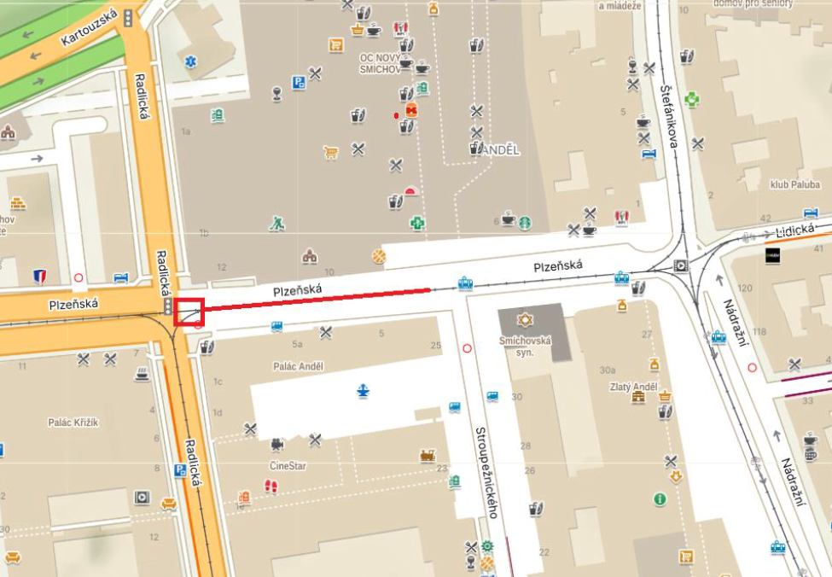
OTT Plzeňská
Termín prací a výluky tramvají:
30. 6. – 11. 7. 2025
Rozsah prací:
Koordinovaná akce PPD, PVS, TSK a DPP
Práce DPP: Výměna části KK (1x6) v křižovatce Plzeňská x Radlická (od Anděla)
Výměna části oblouku
Úsek bez provozu tramvají:
V Plzeňské, úsek Nádražní - Radlická
Náhradní doprava:
Zavedena v úseku Anděl - Radlická
Omezení IAD:
Částečné omezení v místech prací

Slide 8
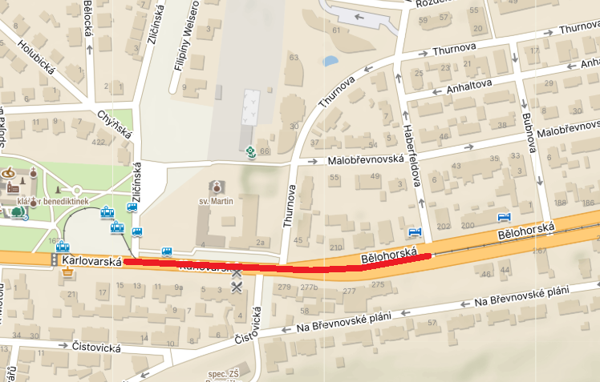
OTT Karlovarská/Bělohorská
Termín prací a výluky tramvají:
30. 6. – 29. 8. 2025
Rozsah prací:
Koordinovaná akce TSK a DPP
Oprava TT v úseku Malý Břevnov – Bílá Hora
Úsek bez provozu tramvají:
V Karlovarské a Bělohorské ulici, úsek Vypich – Bílá Hora
Náhradní doprava:
Bude zavedena
Omezení IAD:
Uzavírka ul. Karlovarské v úseku Slánská – Bílá Hora (akce TSK)
Částečné omezení v místech prací DPP

Slide 9
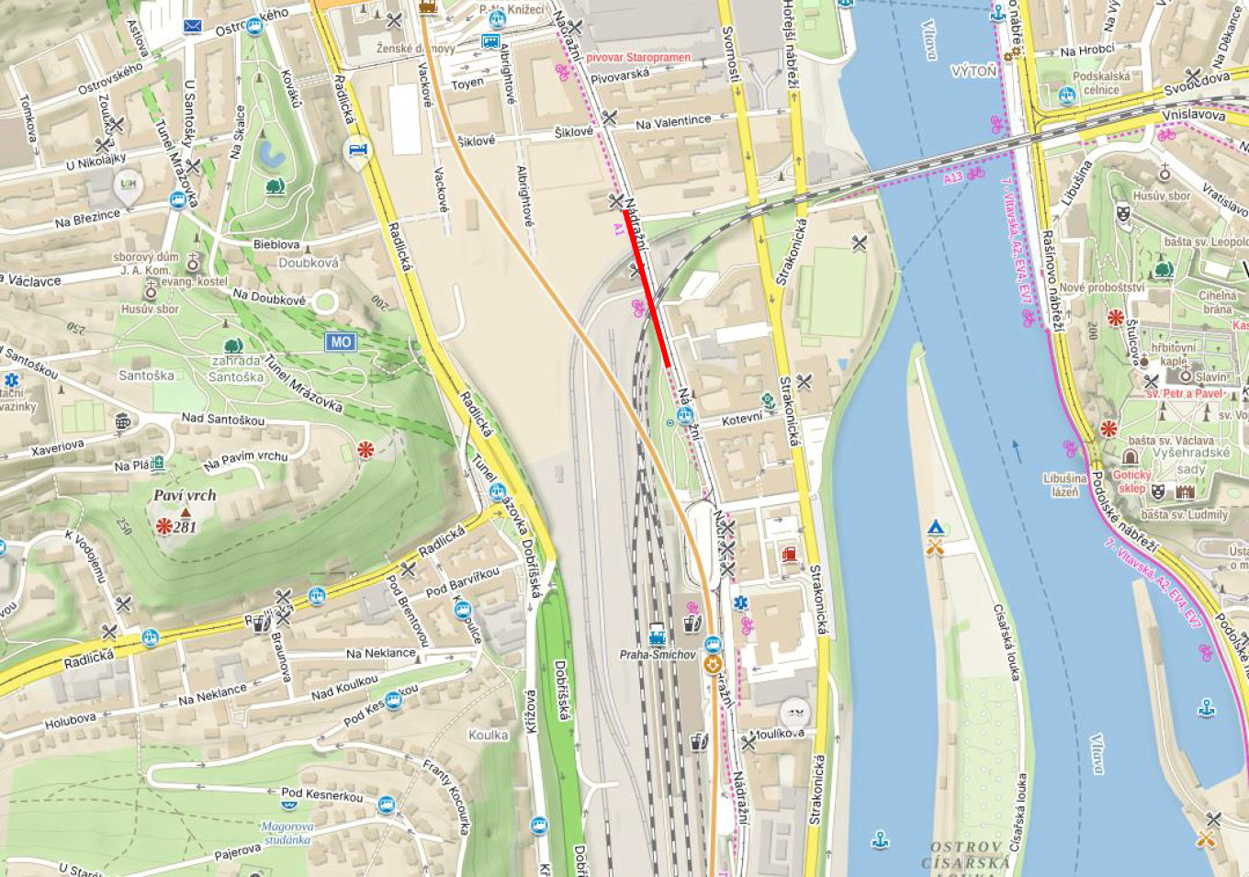
Nádražní (akce Správy železnic)
Termín prací a výluky tramvají:
1. etapa: 8. 2. – 16. 2. 2025 ☑
2. etapa: 19. 7. – 27. 7. 2025
Rozsah prací:
1. etapa: snesení části železničního mostu ☑
2. etapa: montáž nového železničního mostu
Úsek bez provozu tramvají:
Na Knížecí – Smíchovské nádraží
Náhradní doprava:
Bude zavedena NAD X12 a X90 (Anděl – Smíchovské nádraží)

Slide 10
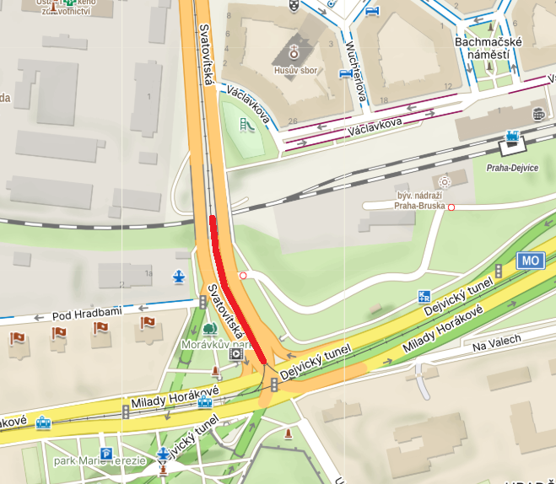
OTT Svatovítská
Termín prací a výluky tramvají:
22. 8. – 31. 8. 2025
Rozsah prací:
Výměna oblouků
Úsek bez provozu tramvají:
Svatovítská ulice (úsek Prašný most – Vítězné náměstí
Náhradní doprava:
Bude zavedena
Omezení IAD:
Částečné omezení v místech prací

Slide 11
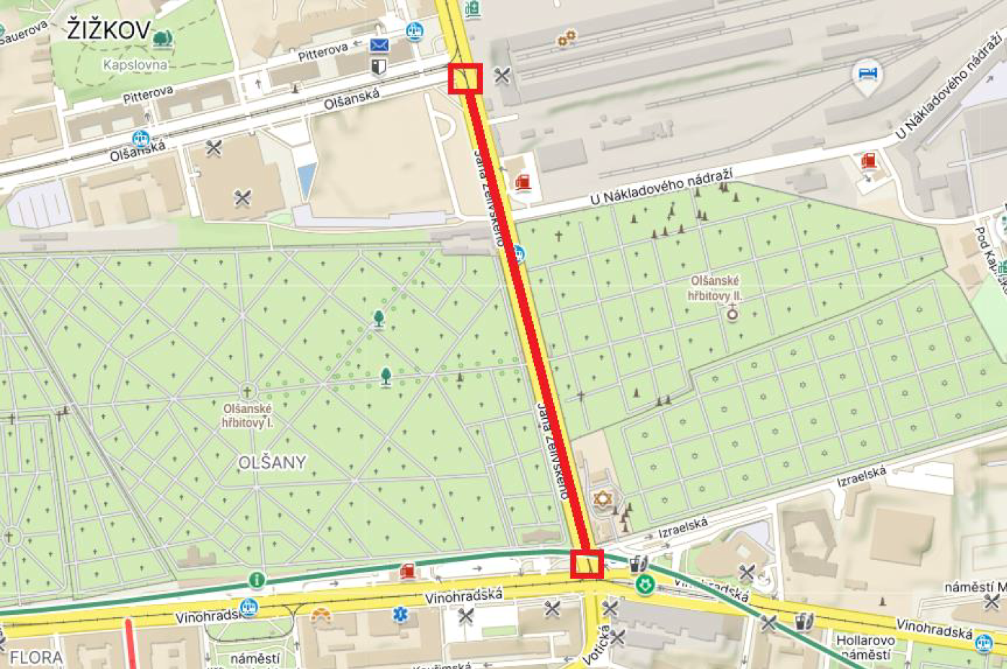
Modernizace TT Jana Želivského
Termín prací a výluky tramvají:
1. 10. – 12/2025
Rozsah prací:
Koordinace s PVS (obnova páteřního tzv. Káranského vodovodu)
Modernizace a repanelizace TT
Výměna části KK (1x6) od Nákladového nádraží Žižkov a od Strojimportu
Úsek bez provozu tramvají:
V ulici Jana Želivského, úsek Vinohradská – Olšanská
Náhradní doprava:
Bude zavedena NAD X10 v trase Olšanské hřbitovy – Ohrada
Omezení IAD:
Částečné omezení v místě prací

Slide 12
Akce s předpokládaným zahájením 06-12/2025 - Metro
Novostavby:
Revitalizace a bezbariérové zpřístupnění stanice metra Flora – předpoklad zahájení výstavby Q4/2025 (bez dopadu na provoz)
Rekonstrukce a revitalizace:
4x víkendová výluka – rekonstrukce stropní desky na stanicí Florenc C
Letní výměna pražců na trase C ve stanici Florenc
Modernizace zabezpečovacích zařízení na trase C
Modernizace vlakového zabezpečovače ve stanicích Náměstí Míru a Jiřího z Poděbrad
Podzimní výměna pražců na trase C ve stanici Muzeum
Modernizace zabezpečovacích zařízení ve stanicích I. P. Pavlova, Muzeum C a Hlavní nádraží

Slide 13
Rekonstrukce stropní desky a vestibulu Florenc C
Zahájení stavby: březen 2022
Doba trvání stavby: 4,5 roku, předpokládané dokončení do konce roku 2026
Úsek bez provozu metra:
trasa C v úseku Hlavní nádraží - Vltavská
Částečné zprovoznění:
Od 31. 1. 2025 výstup ze stanice Florenc C směr UAN, z vestibulu výstup E6
Výluky ve 2. polovině 2025:
Předpoklad 4 víkendové výluky
Termíny: červenec , srpen, říjen a listopad
Přesný termín je stanoven dle vývoje stavebních prací
Provoz metra na lince C během výluky:
Letňany – Vltavská a Háje – Hlavní nádraží
Náhradní doprava:
NTD XC v trase Hlavní nádraží – Špejchar
Omezení IAD:
Uzávěra části ulice Ke Štvanici (mezi křižovatkami se Sokolovskou a Křižíkovou)
Částečné omezení v ulicích Ke Štvanici a Křižíkova

Slide 14
Letní výměna pražců na trase C
Termín prací a výluky metra:
3. 7. – 6. 7. 2025
Rozsah prací:
Výměna 341 dřevěných pražců za betonové na 1. koleji ve stanici Florenc C
Úsek bez provozu metra:
Linka C v úseku Pražského povstání / I. P. Pavlova – Nádraží Holešovice
Provoz metra na lince C:
Háje – Pražského povstání / I. P. Pavlova a Letňany – Nádraží Holešovice
Náhradní doprava:
Bude zavedena NAD XC v trase Pražského povstání / I. P. Pavlova – Nádraží Holešovice
Omezení IAD:
Bez omezení

Slide 15
Modernizace zabezpečovacích zařízení na trase C
Termín prací a výluky metra:
1. etapa: 2. 8. – 8. 8. 2025
2. etapa: 9. 8. – 10. 8. 2025
Rozsah prací:
Modernizace zabezpečovacího zařízení na trase C
Úsek bez provozu metra:
1. etapa: linka C v úseku Háje (Chodov) – Muzeum
2. etapa: linka C v úseku Háje (Chodov) – Nádraží Holešovice
Náhradní doprava:
1. etapa: NAD XC v trase Chodov – Hlavní nádraží
2. etapa: NAD XC v trase Chodov – Nádraží Holešovice
U obou etap posíleny linky 125, 135 a 213
Omezení IAD:
Bez omezení

Slide 16
Modernizace vlakového zabezpečovače ve stanicích Náměstí Míru a Jiřího z Poděbrad
Termín prací a výluky metra:
27. 9. – 28. 9. 2025
Rozsah prací:
Poslední etapa modernizace vlakového zabezpečovače LZA na trase A
Úsek bez provozu metra:
Linka A v úseku Želivského – Dejvická
Provoz metra na lince A:
Nemocnice Motol – Dejvická
Želivského – Depo Hostivař
Náhradní doprava:
NTD XA v trase Červený vrch – Nové Strašnice
Posílení provozu tram linky 26
Omezení IAD:
Bez omezení

Slide 17
Podzimní výměna pražců na trase C
Termín prací a výluky metra:
15. 11. – 17. 11. 2025
Rozsah prací:
Výměna 178 stávajících dřevěných pražců za betonové na 2. koleji ve stanici Muzeum C
Úsek bez provozu metra:
Linka C v úseku Pražského povstání – Florenc
Provoz metra na lince C:
Letňany – Florenc
Pražského povstání – Háje
Náhradní doprava:
NAD XC v trase Pražského povstání – Florenc
Omezení IAD:
Bez omezení

Slide 18
Modernizace zabezpečovacích zařízení ve stanicích I. P. Pavlova, Muzeum C a Hl. nádraží
Termín prací a výluky metra:
22. 11. – 23. 11. 2025
Rozsah prací:
Pokračování v modernizaci zabezpečovacích zařízení na trase C, tentokrát ve stanicích I. P. Pavlova, Muzeum a Hlavní nádraží
Úsek bez provozu metra:
Linka C v úseku Pražského povstání – Nádraží Holešovice
Provoz metra na lince C:
Letňany – Nádraží Holešovice
Pražského povstání – Háje
Náhradní doprava:
NTD XC v trase Pražského povstání – Nádraží Holešovice
Omezení IAD:
Bez omezení

Slide 19
Přehled akcí DPP leden – prosinec 2025

